Slide 1



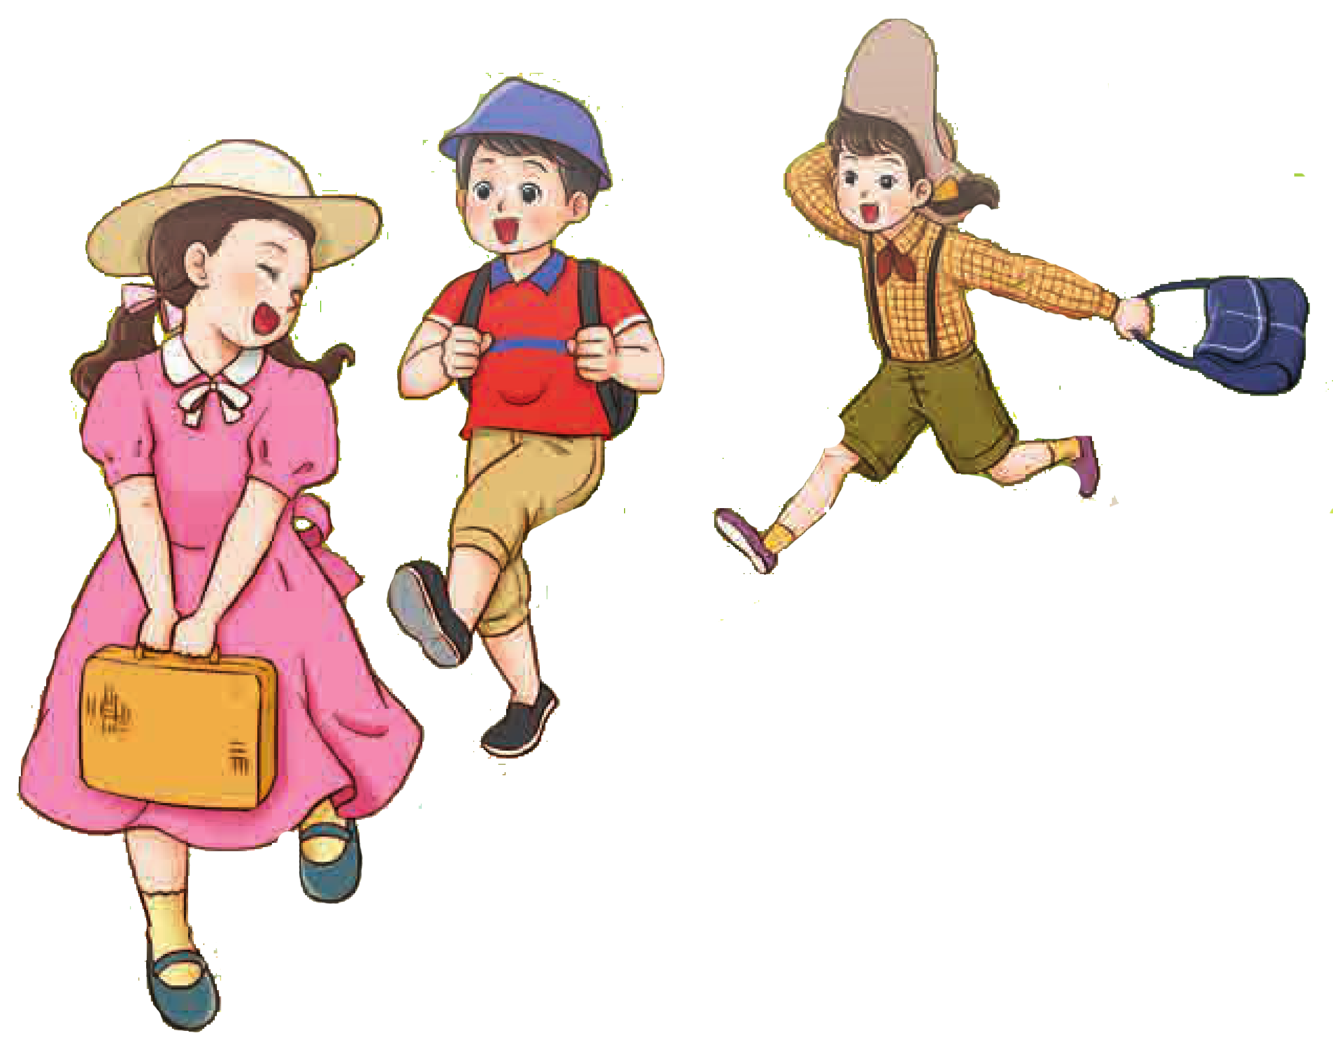
TIẾT 25
NHẠC CỤ: NHẠC CỤ GÕ, NHẠC CỤ GIA ĐIỆU

Slide 2


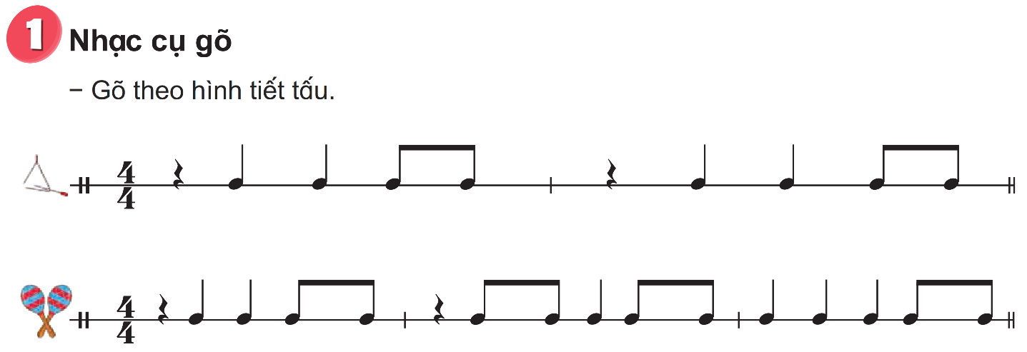
Khám phá
Nghe gõ mẫu, luyện tập theo nhóm
Nhóm 1
Nhóm 2

Slide 3
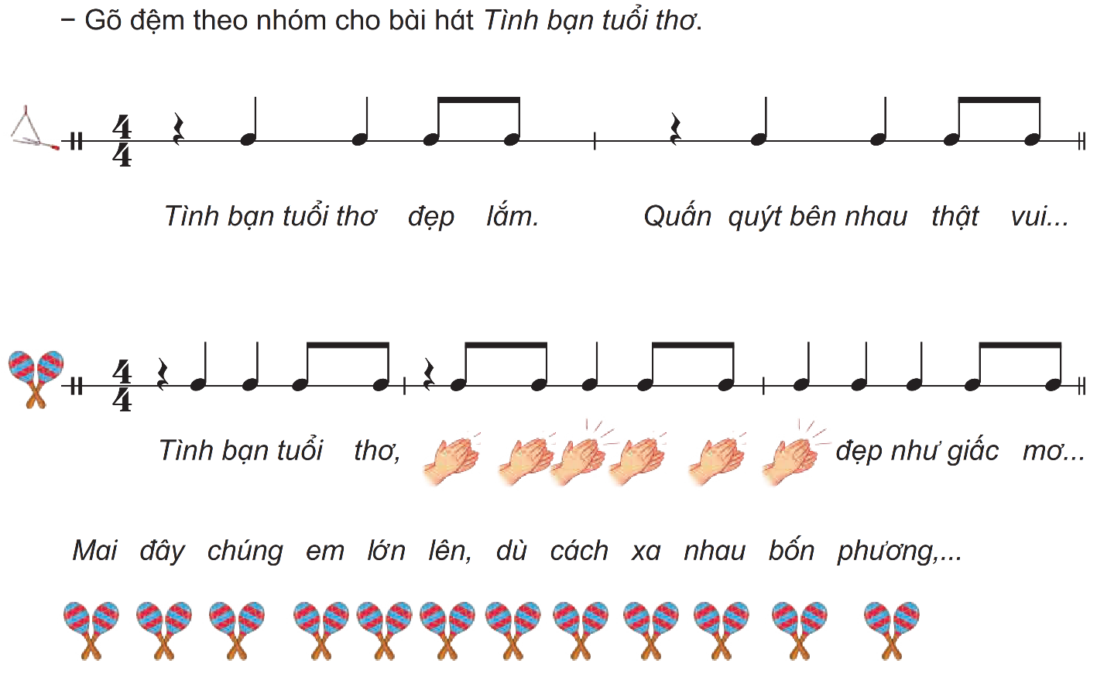

Slide 4
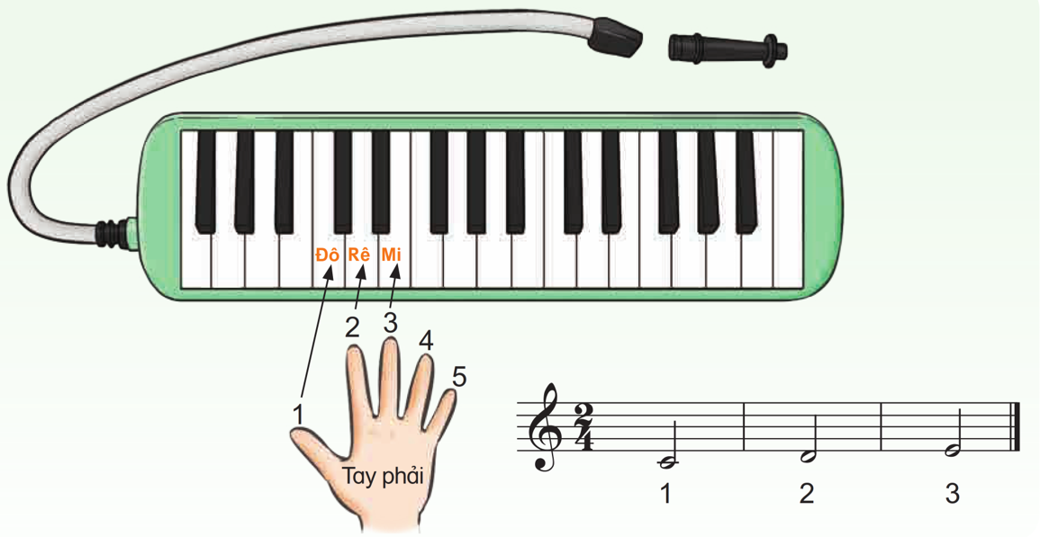
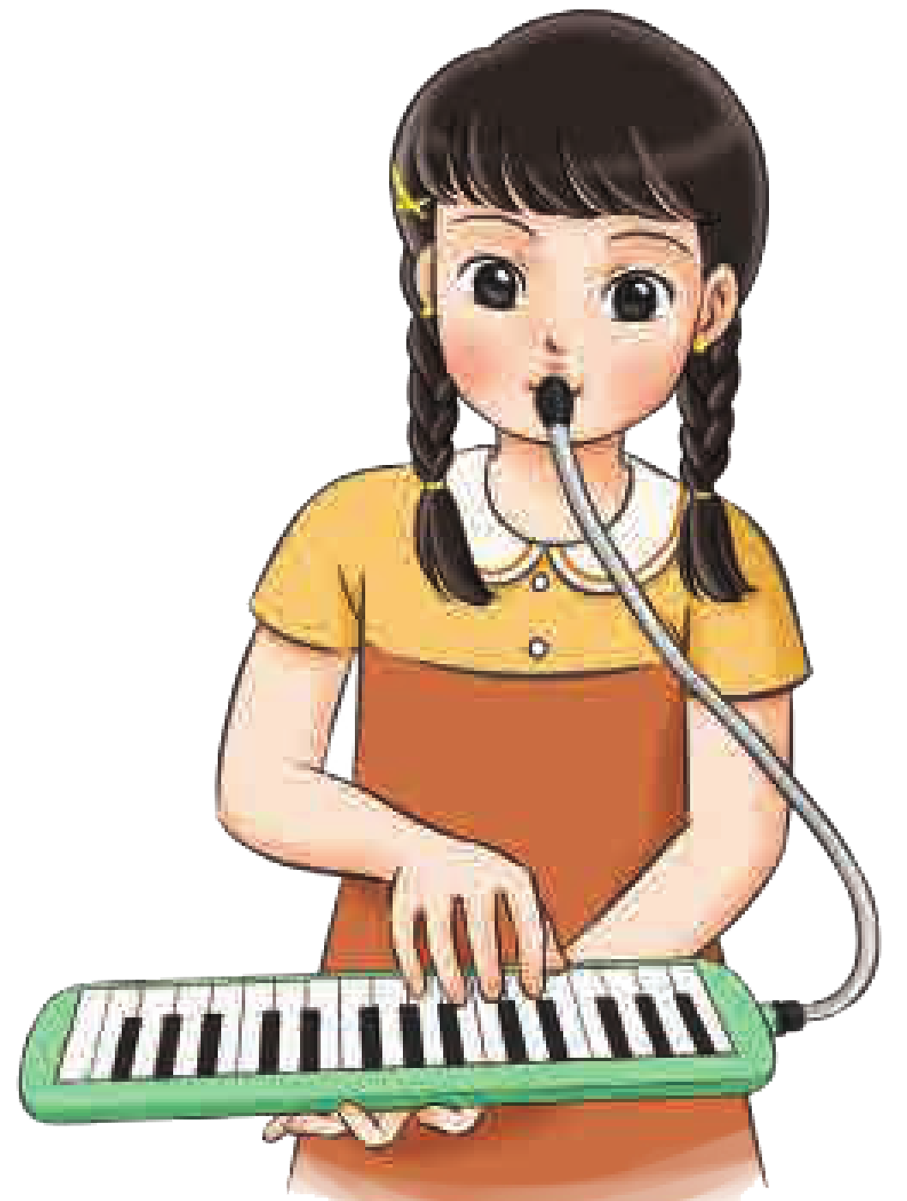
Luyện tập lại 3 nốt Đồ, rê, mi trên kèn phím

Slide 5
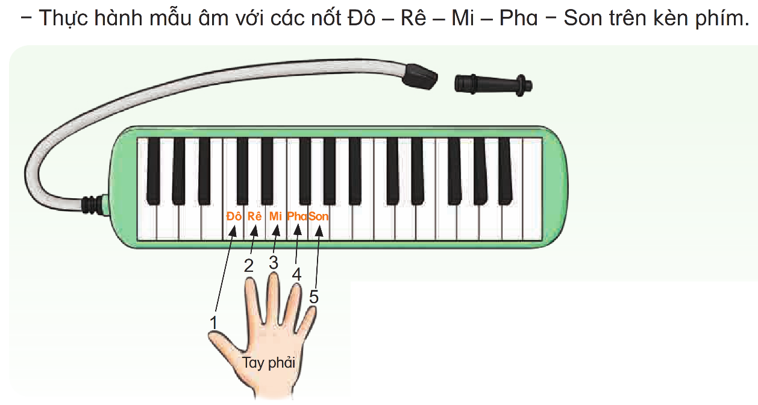

Slide 6
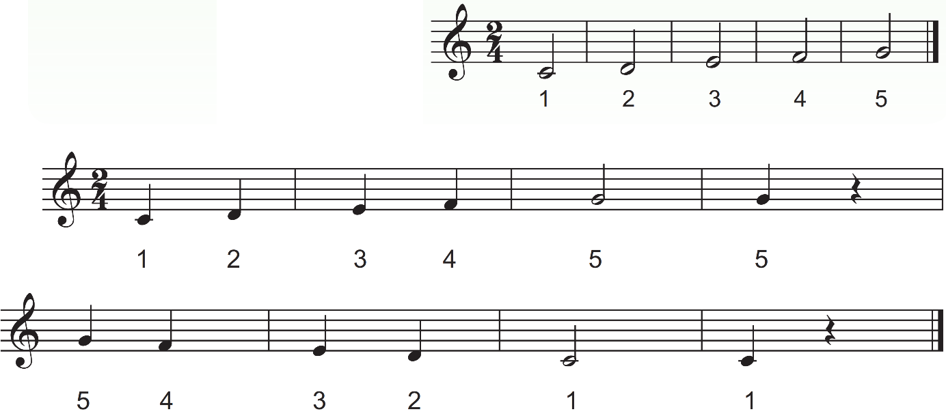
Nghe mẫu sau đó luyện tập
Cách bảo quản: sau khi sử dụng xong, vệ sinh đầu ống thổi và bàn phím bảo quản giữ gìn cẩn thận

